Slide 1

電話対応ビジネスのエキスパートパッケージ 『見えＴＥＬ君』
のご紹介 （詳細編）
Copyright © 2018 Succeed Corp. All rights reserved.(1802)

Slide 2
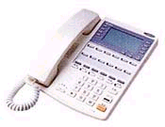
システム構成例
公衆回線網
PBX
ＩＮＳ６４
ＩＮＳ６４
◆対応回線
ＩＮＳ1500
ＩＮＳ1500
INS64・INS1500・アナログ
（VoIP GWによる変換を含む)
アナログ
ＣＴＩ
アダプタ
アナログ
◆PBX（アダプタとのＩＦ）
ＩＮＳ６４
（S/T）
ＩＮＳ６４
（S/T）
INS64・INS1500・アナログ
IP(光)
IP
GW
アナログ
アナログ
◆電話機
USB
全ての既存電話機が対象
（ボタン電話、多機能電話、
デジタル電話等）
ＣＴＩクライアント
ＣＴＩサーバー
◆ＣＴＩアダプタ
ＩＮＳ６４、最大１４回線
ＩＮＳ１５００、２３ﾁｬﾝﾈﾙ
アナログ、最大２８回線
回線混在使用可
（ご相談ください）
通話録音機能
ＬＡＮ
見えTEL君サーバー
（かんたん受付データベース）
見えTEL君クライアント
（かんたん受付アプリケーション）

Slide 3
システム構成例( IP回線直収 )
※IP回線直収版は一部機能制限があります
公衆回線網
PBX
◆対応回線
IP(光)
ONU
IP電話（ひかり電話)
ＣＴＩ
アダプタ
◆PBX
IP電話直収対応IF
LAN 直結
◆電話機
ＣＴＩクライアント
全ての既存電話機が対象
（ボタン電話、多機能電話、
デジタル電話等）
ＣＴＩサーバー
◆ＣＴＩアダプタ
専用ネットワークモニター機器
1 回線・最大28ch対応
ＬＡＮ
◆ＣＴＩサーバー
LANポートが2ポート必要です
見えTEL君サーバー
（かんたん受付データベース）
見えTEL君クライアント
（かんたん受付アプリケーション）

Slide 4
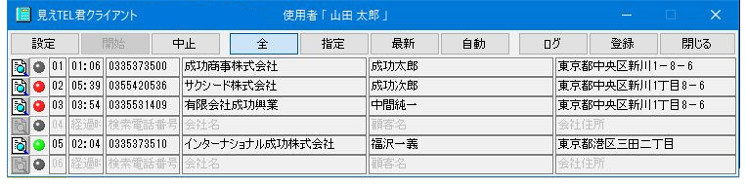
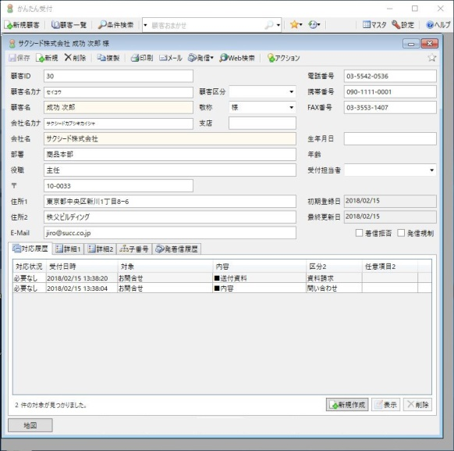
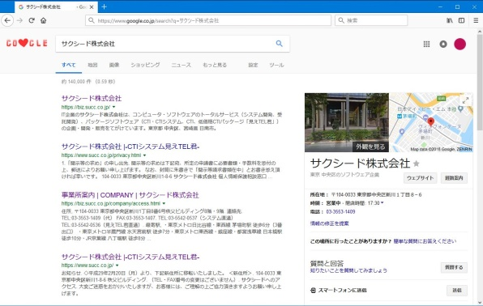
見えＴＥＬ君の機能 － クライアントモニター
電話が着信し、電話機のベルが鳴るのと同時にお客様の情報が表示されます。発信時も同様です。
この画面から「CTIかんたん受付」や、業務アプリケーションとの連動を行います。
また、使用者の設定に応じて表示項目や、表示回線数を変更することが可能です。
該当行のボタンをクリックする、テンキーで回線番号 +[Enterキー]
もしくは、[Tabキー] で行を選択して[Spaceキー]で決定する事により
かんたん受付での顧客情報表示や、業務アプリケーションとの連携を行います。
・表示項目の指定
データベースから取得された情報から任意の項目を表示することが可能です。
表示する項目数や内容に応じて画面の幅、項目の幅を変更できます。
・表示回線の指定
画面に表示したい回線を指定することができます。
最新の着信１件だけを表示したり、現在通話がある回線だけを表示したりすることも可能です。
・画面のスリム化
タイトルバーやメニューボタンが不要の場合、
非表示とすることでスリムな表示が可能です。

Slide 5
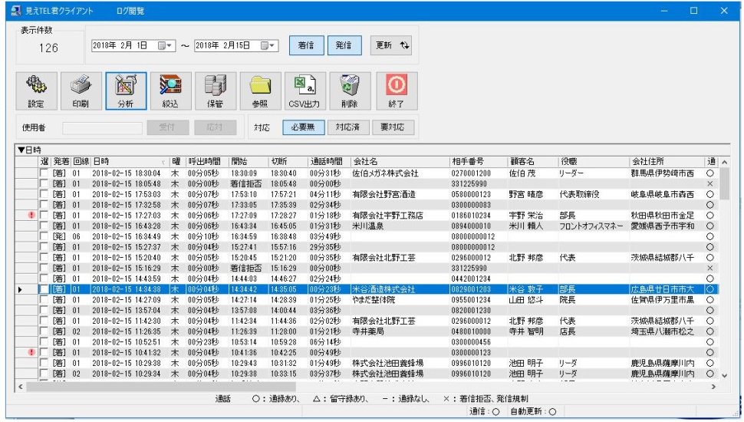
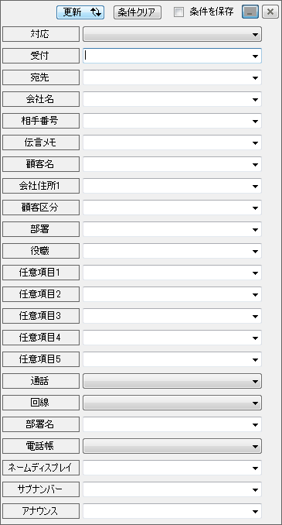
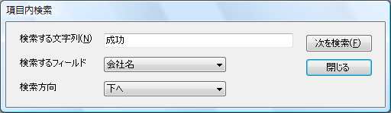
見えＴＥＬ君の機能 － ログ閲覧( 1 / 3 )
全ての発着信の記録を閲覧することが出来ます。日付や期間、顧客情報等の条件を指定して検索や絞込が可能です。
ログ画面からは通話録音を再生したり、クライアントモニター同様のアプリケーション連動を行う事が可能です。
クライアントメニューから「ログ」ボタンをクリックすると、ログ情報が閲覧できます。
・一覧から選んで通話録音を再生
発着信記録の一覧から通話録音を再生可能です。
発着信日時、電話番号や相手のお名前などが表示されるので目的の
発着信履歴をかんたんに探せます。
・日付や発着信の条件指定はかんたんです。
表示期間の指定はカレンダーを表示して該当日付をクリックするだけです。
「発信」のみ、「着信」のみの指定もボタンをクリックするだけで可能です。
・細かい条件で表示内容を絞込めます。
画面に表示している項目に応じた条件指定が可能です。
お客様の名前や電話番号、受付者などを条件として指定できます。
設定した条件を保存し、毎回起動時に指定条件で自動的に絞込みも出来ます。
・リアルタイムに表示が更新されます。
・項目内の検索や並び替えもできます。
発着信のタイミングで自動的にログ画面が更新されます。
項目を指定して昇・降順での並び替え表示が可能です。
選択項目内の検索を行う事も可能です。
・表示項目の変更が行えます。
お客様の名前や通話時間など、各項目の表示有無や表示順は
各クライアント毎に変更する事が可能です。
各自必要なデータだけを表示することで画面を有効活用できます。

Slide 6

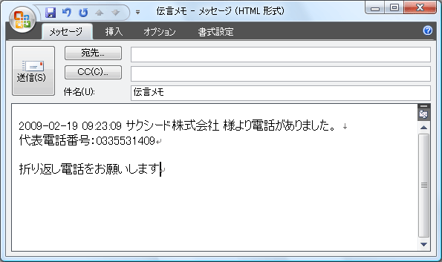
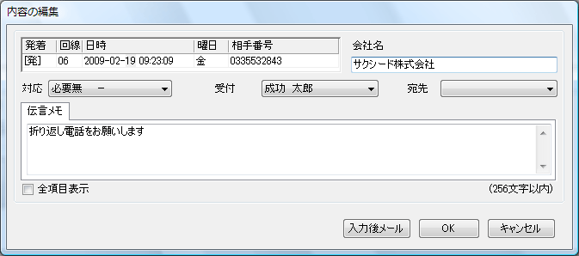
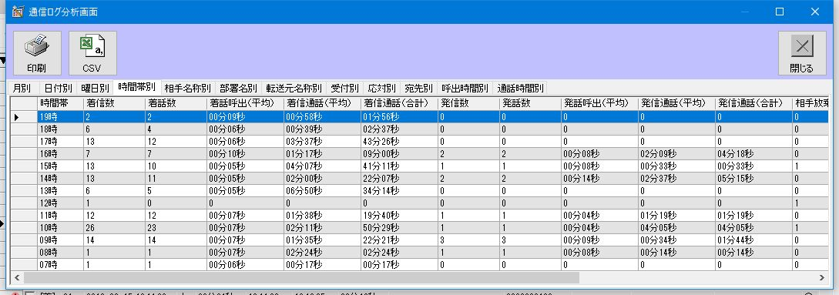
見えＴＥＬ君の機能 － ログ閲覧( 2 / 3 )
受付や宛先を入力したり、伝言メモを残す事が可能です。メモの内容を元にメールを作成することも出来ます。
発着信ログを分析したり、発着信ログや分析結果をエクスポートすることが可能です。
・電話受付者の入力が簡単にできます。
ログ画面上の「受付」ボタンをクリックするだけで受付者をワンタッチで入力可能です。
受付者入力を徹底する事で、より正確な受付者別分析データを集計する事ができます。
・対応が必要な用件には“要対応”マーク。
「至急連絡が欲しい」、「見積もりを送って欲しい」等の対応が必要な用件には要対応マークをつけて他の履歴より目立たせる事が出来ます。マークの取り消しも簡単です。
・宛先、伝言メモを残してメールでお知らせできます。
各履歴に「誰あての電話か」を記録できます。
また、伝言メモを残したり、メモの内容でメールを作成する事が出来ます。もうデスクにメモを貼り付けに行く必要はありません。
・10種類のログ分析が可能です。
月別・日付別・曜日別・時間帯別・相手名称別・部署名別・転送元名称別・
受付別・宛先別・呼出時間別・通話時間別等のログ分析が可能です。
着信数・発信数の集計や、電話に出るまでの平均呼び出し時間、
平均通話時間などが集計できます。
・ログデータのＣＳＶ出力が可能です。
発着信ログや分析結果をＣＳＶ形式で保存することが可能です。
エクセルやアクセスなどを用いてのより詳細な分析や管理などに
活用することができます。

Slide 7
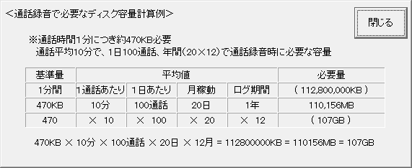
見えＴＥＬ君の機能 － ログ閲覧( 3 / 3 )
すべての通話が自動で録音されるため、聞き逃し・聞き間違いを防止できます。
録音データは自動的に削除したり、バックアップを行う事が可能です。
・通話に全く影響を与えることなく、通話内容をサーバーのハードディスクに録音・保存することが可能です。
・録音した音声はクライアントパソコンで再生、確認することができます。
機能 ●全回線同時録音が可能です。
●発着信全通話録音ができます。
●ログ閲覧画面から再生ができます。
効果 ■電話応対に関する社員教育に活用できます。
■有効な情報や大事な用件の保存ができます。
■何度でも再生できるので、大切な商談の聞き漏らしを 防ぐことができます。
■電話で「言った！」「言わない！」等のトラブルを防ぐことができます。
・音声はサーバーPCのHDDに保存されます。
録音された音声はWAV形式でサーバーPCのHDDに保存されます。
ハードディスクがいっぱいになった場合、古い音声から順番に削除され、録音は継続します。
また、指定期間を過ぎた音声は自動的に削除されます。
・保管ツールで音声をコピー・バックアップできます。
自動削除されては困るログ等は、ログ閲覧画面より保管が可能です。
また、見えTEL君に同梱される保管ツールを使用し、１か月や１週間など指定の間隔で自動的に音声のコピー・バックアップが行えます。
バックアップの際には発着信記録も同時に保存されるので、後から音声を再生するのも簡単です。

Slide 8
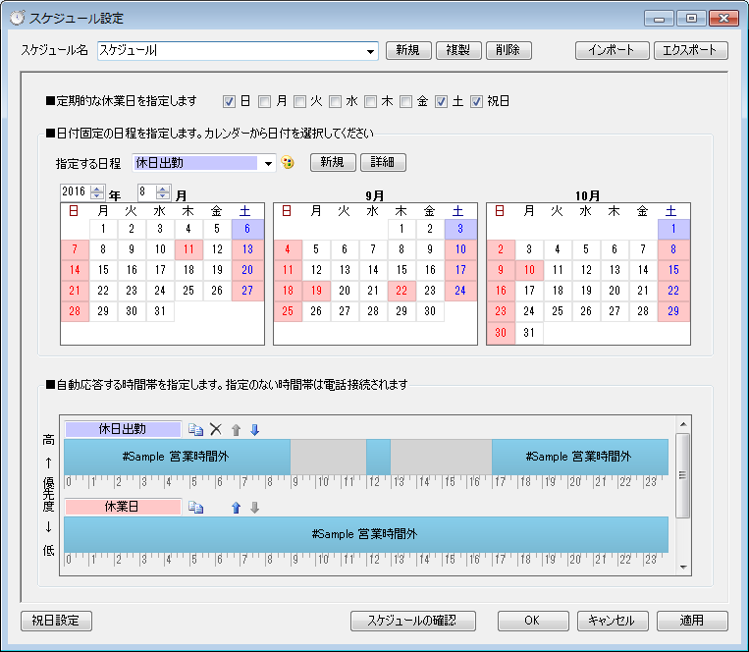
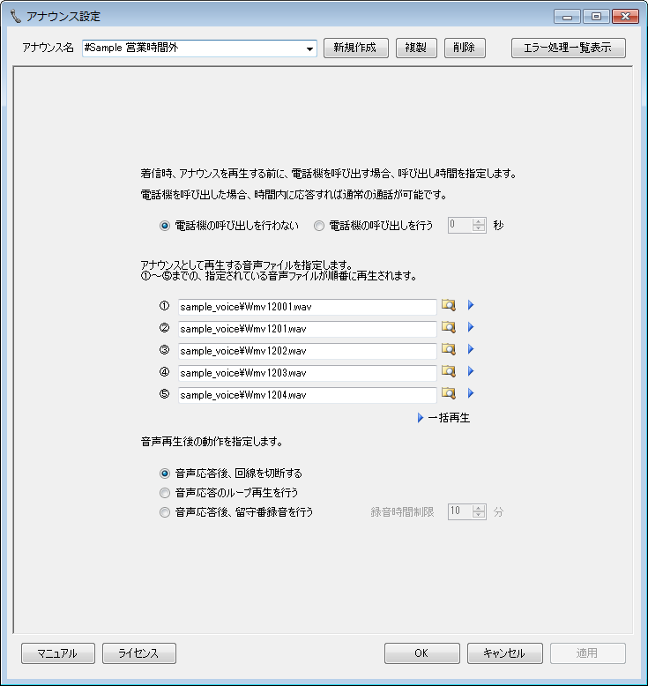
音声応答・留守番電話機能
※IP回線直収版ではご利用いただけません
指定回線を「音声アナウンス」に切り替えたり、「留守番録音」でお客様のメッセージを記録したりすることができます。
スケージュールを設定し、時間・曜日等により自動的に音声応答・留守番電話機能をON/OFFできます。
・音声アナウンス
オペレータの人数や電話の本数に応じてリアルタイムに指定回線を「音声アナウンス」に切り替えることが可能です。※
また、アナウンス開始までの秒数を指定することで「電話に出られなかった場合のみ」音声アナウンスすることも可能です。
・留守番録音
大変込み合っております。
お手数ですがお掛け直しください。
休日や営業時間外にも指定回線又は全回線を「音声アナウンス」「留守番録音」に設定することができます。 ※
不在時の着信記録・留守番応答内容はログ画面から簡単に確認できます。
只今営業時間外です。
発信音のあと、メッセージをどうぞ。
・IVR
電話機の番号入力による呼び出し部署を振り分けたい場合や、電話機の番号入力でユーザーを認証後
内線の呼び出しを行うようなシステムを構築するには、IVR機能を使用します。
※IVRは標準機能ではありません。IVRの設計及び開発は、
弊社にて低価格でご提供いたします。別途お問い合わせください。
・スケジューリング
あらかじめスケジュールを組んでおくことで
土日・祝日・定休日・特別出勤日などの日ごとに日程を割り振り
時間帯を指定したアナウンスの切り替えやON・OFFが全自動で行えます。
（アナウンスには、留守番録音やIVRも含まれます）
定時外、昼休み、祝日などで異なるアナウンスの再生や
留守番録音を行いたい場合にご活用いただけます。
※ 回線/Chl単位での指定となります。
・「音声アナウンス」で使用可能な音声ファイルおよび、「通話録音」「留守番録音」で記録される音声ファイルはいずれも
録音／再生フォーマットが 「８bit μ-ＬＡＷ、サンプリング周波数８ｋＨｚ」のＷＡＶ形式ファイルとなります。

Slide 9
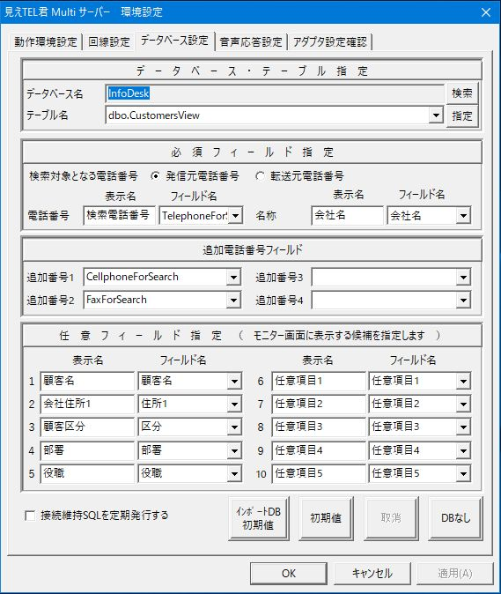

データベース連動機能
現在ご利用いただいている業務データベースを直接指定可能です。
既存の顧客データを無駄にしません。また、CTI用のデータベースと業務データベースでの二重管理が発生しません。
CTI連動するデータベースをサーバーの環境設定から指定できます。
データベース、テーブル / ビュー、フィールドをそれぞれ選択指定します。
MS-Access、SQL Server、OracleなどODBC接続に対応したデータベースがご利用いただけます。
※初期値は、標準装備「かんたん受付」データベースとなっています。
業務データベース
[0355420536 :
成功次郎]
②検索 [0355420536]
①着信 [0355420536]
③表示 [0355420536 :成功次郎]
クライアント画面に表示する項目を最大１２項目選択できます。
（必須フィールド指定２項目 ＋ 任意フィールド指定１０項目）
また、検索対象とする電話番号を最大5項目選択できます。

Slide 10
アプリケーション連動機能
見えTEL君の連携機能を使用すれば、今お使いの業務アプリケーションにかんたんにCTI機能を組み込むことができます。
また、見えTEL君をCTIエンジンとして使用し、パッケージソフトを販売していただくことも可能です。
見えTEL君クライアントから業務アプリケーションにCTI情報（電話番号やデータベースから取得した情報）を受け渡す機能を搭載しています。
4つの連動方法を使用することによって、かんたんに業務アプリケーションとのCTI連動を可能にします。
見えTEL君をカスタマイズする必要はありません。
※業務アプリケーション側でCTI情報を受け取っていただく必要があります。
・プログラム起動
指定されたプログラムを起動する機能です。引数として電話番号などの電話番号情報を引き渡すことが可能です。
電話対応ごとに業務プログラムを立ち上げるような運用に最適です。
データベースに登録がある場合とない場合の二通りの設定可能です。
・インタフェースファイル連動
CTI情報の記載されたテキストファイルを作成します。
業務プログラムを普段から起動したままにする運用に最適です。
業務アプリ側から、作成される連動ファイルを監視して頂く必要があります。
・イントラネット連動
指定されたURLの中に電話番号などのCTI情報を埋め込み、ブラウザで開きます。
イントラネット上で動作する顧客管理システム等との連動に最適です。
データベースに登録がある場合とない場合の二通りの設定が可能です。
・クリップボード連動
電話番号などのCTI情報をクリップボードにコピーします。
カスタマイズや作りこみができないシステムとの連動にご利用いただけます。
データベースに登録がある場合とない場合の二通りの設定が可能です。

Slide 11
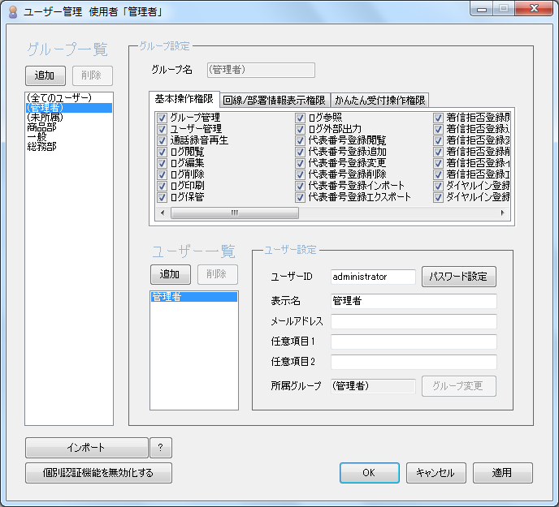
その他の機能
他にも見えＴＥＬ君には便利な機能が搭載されています。
・着信拒否
しつこいセールスや勧誘の電話をワンタッチで着信拒否登録できます。
着信拒否された相手からの着信時には電話機が鳴りません。
（かけてきた相手には『話し中』となります）
※ 回線種別・接続方法によってはご利用いただけない場合があります。
・発信規制
指定した電話番号に対しての発信を規制できます。
（規制されている番号に発信した場合、発信規制音が再生されます）
※ 回線種別・接続方法によってはご利用いただけない場合があります。
・ユーザー管理機能
ユーザーに機能ごとの利用権限を設定したい場合、ユーザー管理機能を使用します。
グループ毎に利用できる機能を制限できますので、「管理者以外はログの削除ができない」「一般ユーザーは印刷・外部出力ができない」というような制限を行うことが可能です。
かんたん受付をご利用の場合、かんたん受付の操作に関する権限設定も同一画面上から設定可能です。

Slide 12
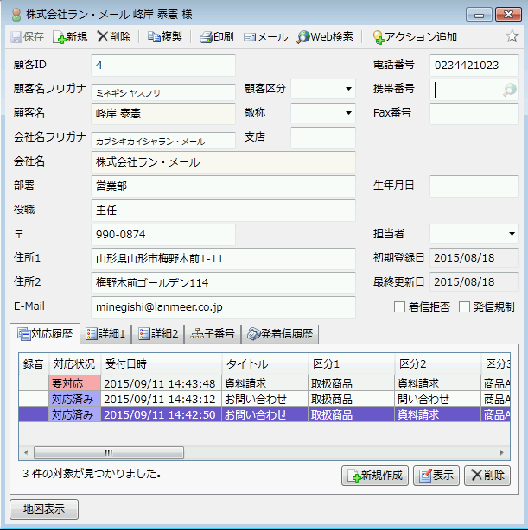
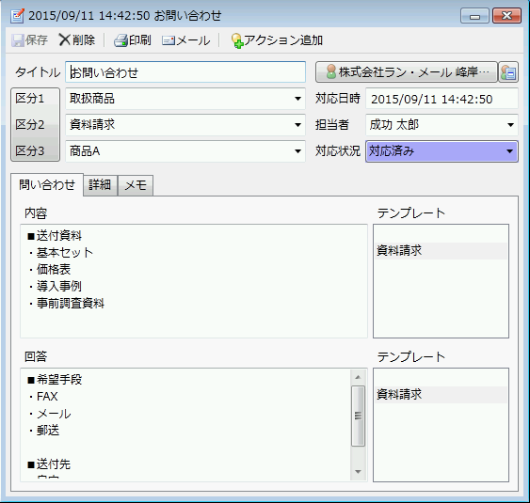
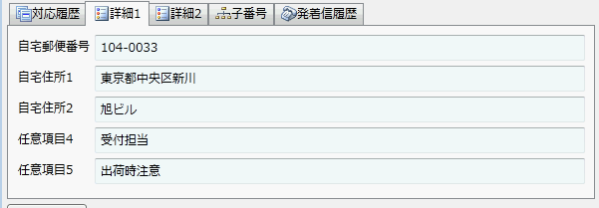
CTIかんたん受付の機能 ( 1 / 2 )
付属ソフト「CTIかんたん受付」を使用して、顧客情報や、電話対応内容のメモを記録しておくことが可能です。
見えTEL君と連動するので、電話着信時にすばやく顧客情報が表示できます。
・お客様の各種情報が保存できます。
会社名・顧客名・部署・役職など20項目以上の情報が保存できます。
また、用途に合わせて入力欄のラベルを変更できます。
・キーワードを使用してかんたんにお客様を検索できます。
フリガナや電話番号を条件に、かんたんにお客様が検索できます。
電話をかける際に名刺を一枚一枚検索するような手間を省けます。
・電話対応内容の履歴が残せます。
何時、だれが、どんな対応をしたのか。
電話応対の履歴を残すことができますので、
以前の対応内容を確認しながら電話に応対できます。
・よく使う文章を「テンプレート」に登録し、手間を省けます。
履歴の入力画面でテンプレート名を選択するだけで
入力欄に文章が入力されます。
テンプレートは使用者が自由に登録することが可能です。
用途に合わせて自由に使える任意項目
・メール作成機能でお客様や担当者にメールが発信できます。
メール作成機能を使用すればお客様のお名前や、対応内容を記載したメールを作成することができます。
電話を受け付けた人から本来の担当者宛てにメモ代わりにメールを作成したり、
対応の記録としてお客様にメールを送ったりすることが可能です。
メールに記載する内容はテンプレートとして登録することができます。

Slide 13
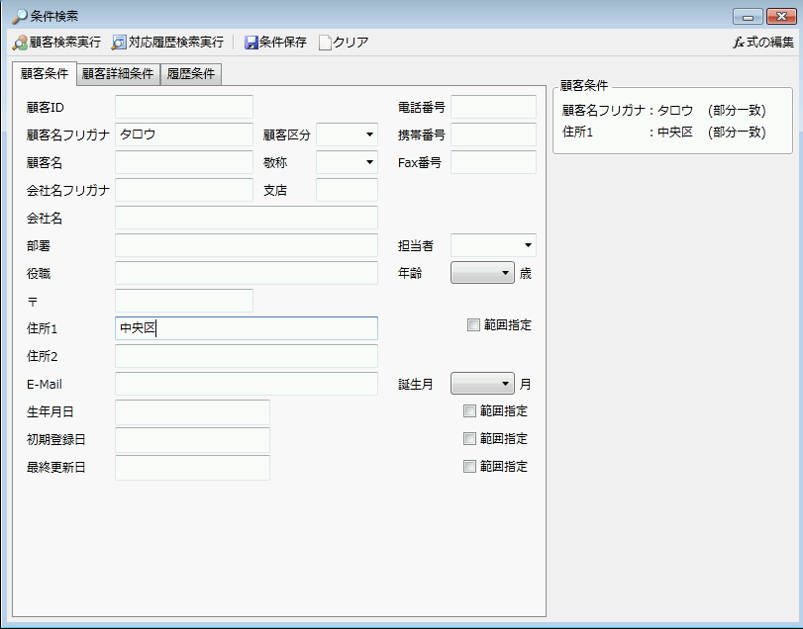

CTIかんたん受付の機能 ( 2 / 2 )
お客様の情報や、対応履歴の検索が可能です。 入力可能な全項目を検索条件として指定できます。
・顧客情報、対応履歴の検索が可能です。
・文章の一部分だけでも検索できます。
顧客情報、対応履歴の全項目を検索対象として検索が行えます。
また、複数の項目を同時に指定して検索することもできます。
文章の一部分だけを指定して検索が行えます。
たとえば「問合内容」を「クレーム」で検索すると、
問合内容に「クレーム」という言葉が含まれるすべての履歴が検索されます。
・検索結果を有効活用できます。
検索された結果は帳票として一覧印刷したり、結果に該当したお客様宛てのDM宛名ラベルを印刷したり、CSVファイルに結果を出力したりすることができます。
たとえば･･･
・受付日や担当者を指定し、次のように活用できます。
・本日の問合せを抽出確認（日報）
・当月の問合せを抽出確認（月報）
・住所を県名で検索して特定の件に所在しているお客様宛てにDM宛名ラベルを印刷
・問合内容に「クレーム」が含まれる履歴を検索し、品質管理に活用
など、いろいろな活用が可能ですので入力された情報が無駄になりません。
・通話録音とリンクできます。
見えTEL君の通話録音で録音された音声ファイルと、かんたん受付の履歴情報を結びつけることが可能です。
履歴情報を文字として保存するだけではなく、実際の通話内容をかんたんに再生できるため、聞き漏らしを防止したり、文章では伝わらない
微妙なニュアンスを伝えることが可能です。
・CSVのインポート / エクスポートが可能です。
CSVファイルに出力された顧客情報をかんたん受付にインポートすることが可能です。
既存のシステムからかんたん受付に乗り換えたりすることが可能です。
また、かんたん受付に記録されている顧客情報をCSVファイルにエクスポートすることも可能です。

Slide 14
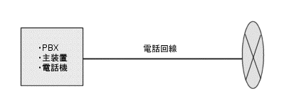
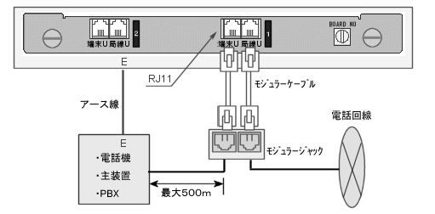
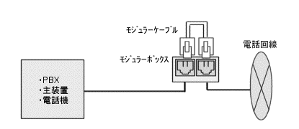
CTIアダプタの接続工事例
アダプタの設置は非常に簡単です。設置環境にもよりますが、半日程度の工事で設置可能です。
また、ソフトウェアのインストール・設定も簡単に行えます。
①工事前の電話回線（現在の接続状態）
③ＣＴＩアダプタを設置する
②工事後の電話回線
電話回線を途中で分断し、両端にモジュラーボックス（RJ11）を接続し
モジュラーケーブルで接続します。
モジュラーボックス間のモジュラーケーブルを一旦外し、ＣＴＩアダプタとモジュラーボックスを
接続します。（ ※アダプタの電源を入れた状態で電話として正しく使用できるかをご確認ください）
④ソフトウェアのインストール
アダプタとパソコンをUSBケーブルで接続し、「見えTEL君サーバー」をインストールします。
ＬＡＮ上の他のパソコンにクライアントソフトをインストールして動作確認します。
（ インストールから動作確認までの目安時間 ： １～２時間 ）
※この状態で電話として正しく使用できるかをご確認ください
※すべての結線がストレートとなるよう配線してください。
※ IP直収版の場合、通常工事は必要ありません。ONUのLANポートからRJ45ケーブルにてCTIアダプタへ接続します。
※ 本接続例はアナログ回線/INS64 U点接続の場合の例となります。INS64 S/T点接続の場合はRJ45ケーブル、INS1500回線の場合はRJ48ケーブルでの接続となります。

Slide 15
動作環境
クライアントＰＣ
サーバーＰＣ
ＣＰＵ 1.4GHz以上
メモリ 2GB以上
ＯＳ Windows® 11
Windows® 10
Windows® 8.1
ディスク容量 10GB以上
ネットワーク 100BASE-T以上の回線速度
ＣＰＵ 1.4GHz以上
メモリ 4GB以上
ＯＳ Windows® Server 2022
Windows® Server 2019
Windows® Server 2016
Windows® Server 2012 / R2
ディスク容量 300GB以上
保存されるログ件数、顧客情報の件数、
通話録音の件数などにより増減します
ネットワーク 1000BASE-T以上の回線速度
その他 USB2.0以上ポート 1個
※ IP直収版の場合 2ポート必要です
※上記の他、使用OSの要求スペックを満たす必要があります。

Slide 16
ご質問・お問い合わせ
サクシード株式会社
東京都中央区新川1-8-6 秩父ビルディング
電話(直通) 03-5542-0536 「見えＴＥＬ君担当」
電話(代表) 03-3553-1409
Fax 03-3553-1407
メール info@succ.co.jp
Web https://www.succ.co.jp/
15

